Slide 1
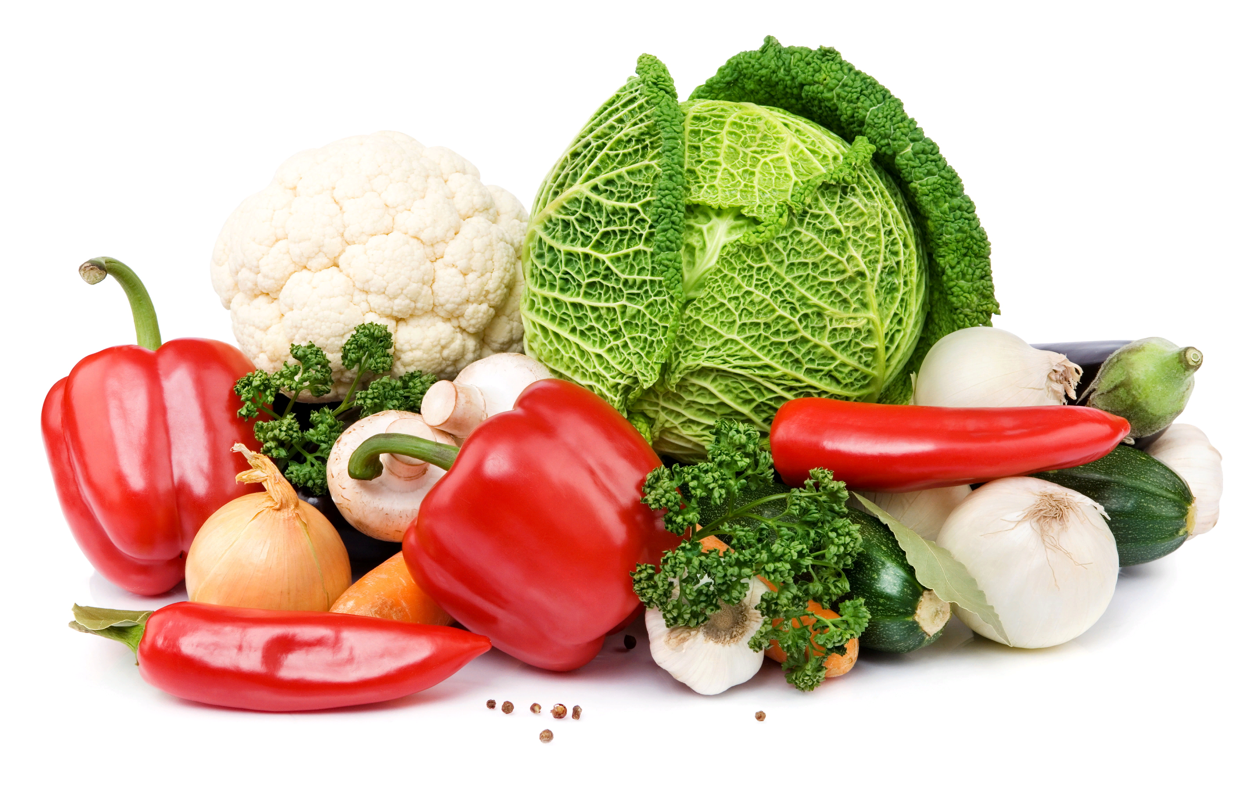
ЗНАЧЕНИЕ ОВОЩЕЙ В ПИТАНИИ ЧЕЛОВЕКА (презентация к уроку технологии)
Ульченко Ирина Дмитриевна,
учитель технологии
ГУ ЛНР «ЛОУСОШ №11»

Slide 2
Цель: * ознакомить учащихся с ролью овощей в питании человека, * с классификацией овощей; * указать на их питательную ценность;

Slide 3
Польза овощей в питании человека 1. Большое количество углеводов на фоне низкого количества белков и жиров. 2. Большое содержание воды. 3. Огромное количество витаминов и минералов. 4. Наличие собственных ферментов. 5. Возможность употребления в сыром виде.

Slide 4
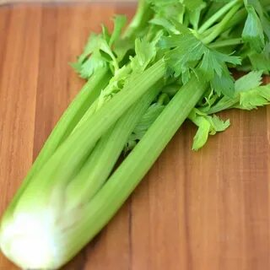
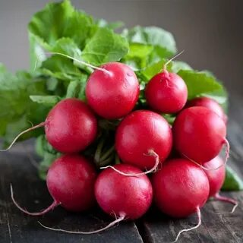
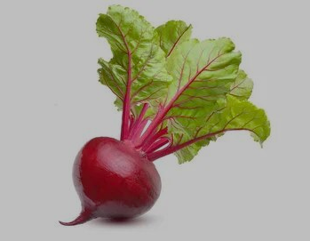
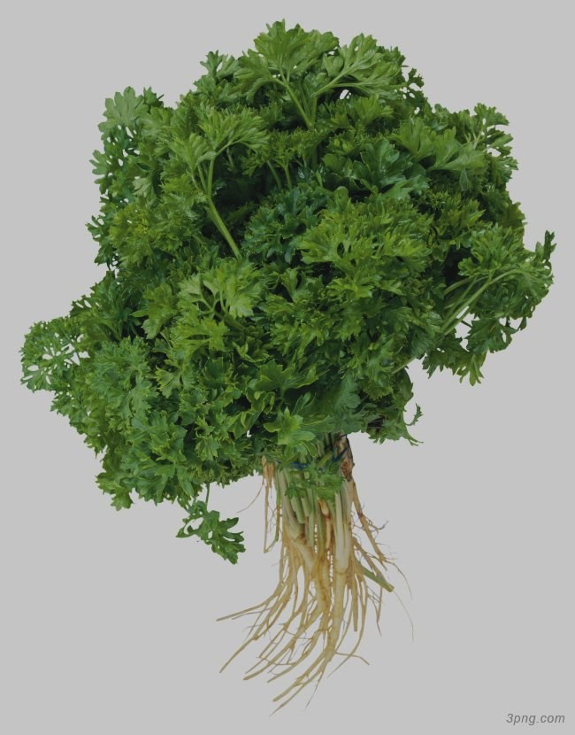
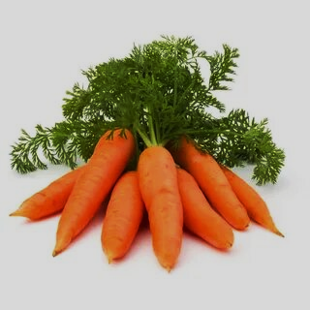
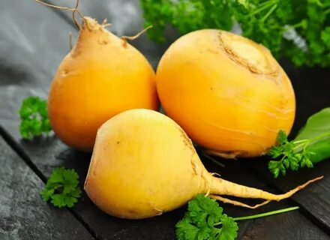
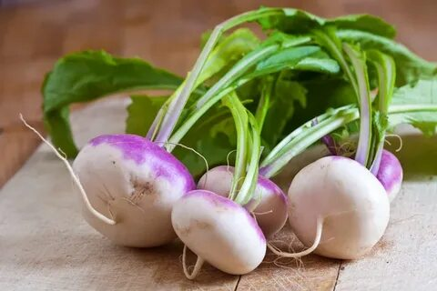
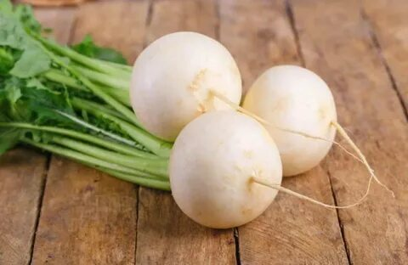
Классификация овощей:
Корнеплоды
Сельдерей
Редис
Свекла
Петрушка корневая
Морковь
Репа
Брюква
Редька

Slide 5
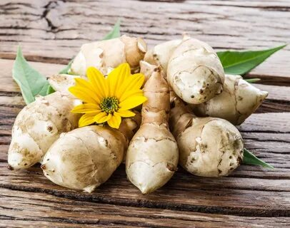
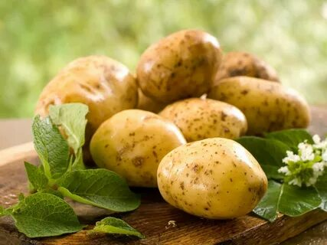
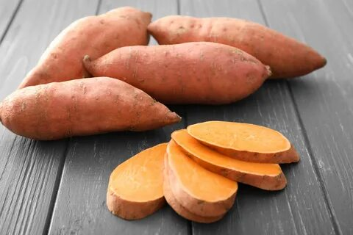
Классификация овощей:
Клубнеплоды
Картофель
Топинамбур
Батат

Slide 6
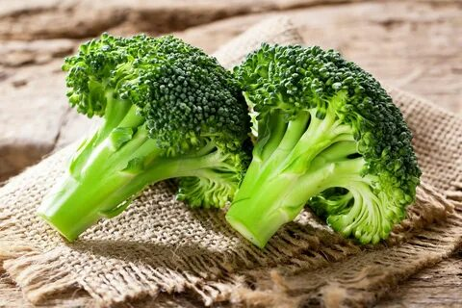
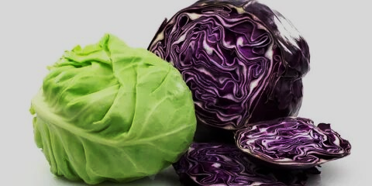
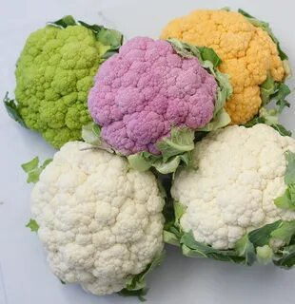
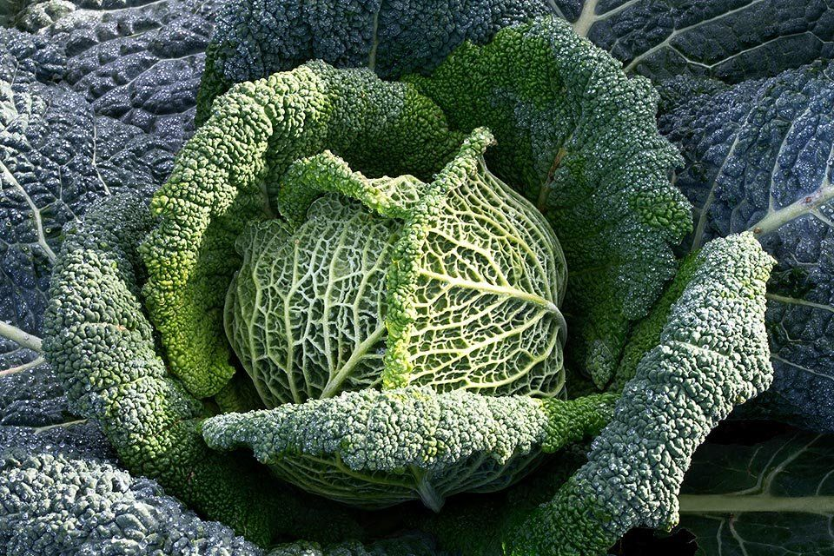
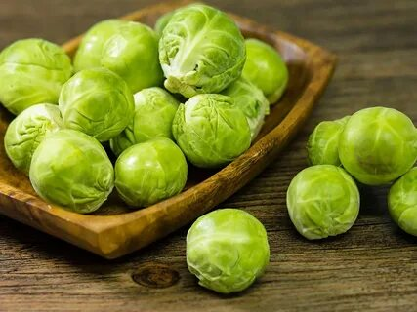
Классификация овощей:
Капустные
Белокочанная и краснокочанная
Брокколи
Цветная
Брюссельская
Савойская

Slide 7
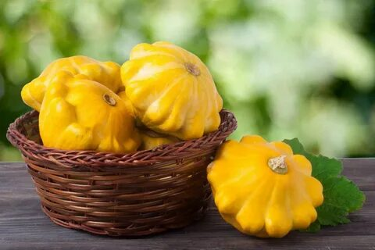
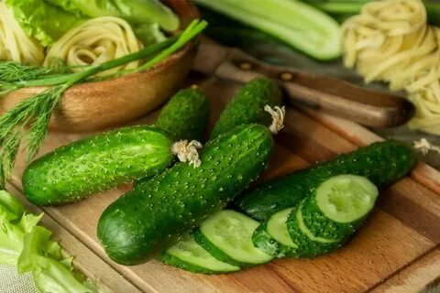
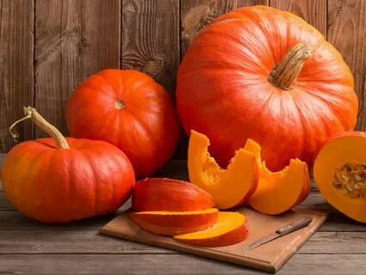
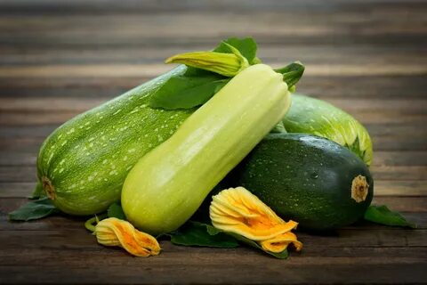
Классификация овощей:
Тыквенные
Патиссон
Огурец
Тыква
Кабачок

Slide 8
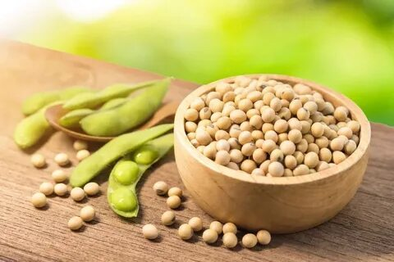
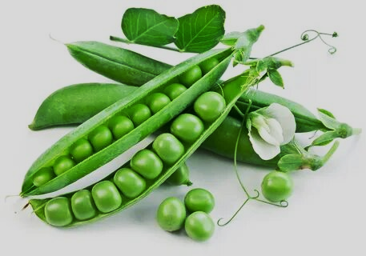
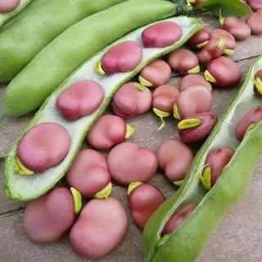
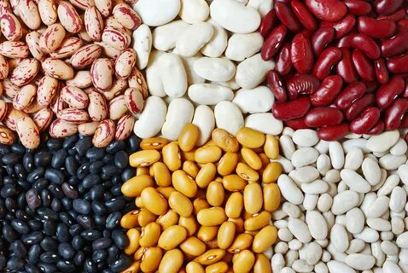
Классификация овощей:
Бобовые
Горох
Соя
Фасоль
Бобы

Slide 9
Разгадай кроссворд
ПО ГОРИЗОНТАЛИ:
Сидит девица в темнице, а коса – на улице. (Морковь)
2. Ни шит, ни кроен, а весь в рубцах.
Без счету одежек и все без застежек. (Капуста)
3 Сидит дед на грядке весь в заплатках.
Кто заплатку сорвет, тот заплачет и уйдет. (Лук)
4. Лежит Егор под межой, накрыт зеленой фатой. (Огурец)
5 Желтый домик тесноват: Узкий, длинный, гладкий. В доме рядышком сидят Овальные ребятки. (Фасоль)
ПО ВЕРТИКАЛИ:
6. Что копали из земли? Жарили, варили.
Что в золе мы испекли? Ели, да хвалили. (Картофель)
7. Кругла, да не луна. С хвостом, да не мышь.
Красна, да не девица. (Свекла)

Slide 10
ИСТОРИЧЕСКАЯ СПРАВКА: (к кроссворду)
Морковь употребляют в пищу четыре тысячи лет. Родина моркови – средиземноморье. Морковь очень полезна, так как содержащийся в ней каротин в организме человека превращается в витамин А – витамин роста, особенно необходимый детям. Из семян моркови изготавливают лекарство, применяемое для лечения болезней сердца.
Родина капусты – берега Средиземного моря. Капуста отличается высокими пищевыми качествами, очень богата витаминами, минеральными солями. Витамина С в ней не меньше, чем в лимонах, а в цветной капусте – даже в два раза больше. Есть в капусте каротин, витамины В1 и В2. Капустой рекомендовали лечить свежие раны, нарывы.
Лук содержит эфирные масла, сахар, витамины, калий, фосфор, кальций, железо и т.д. Древние славяне применяли его как лекарство при многих болезнях. В луке содержатся вещества, убивающие болезнетворные микробы. Он хорошо сохраняется всю зиму.
Огурец вошел в употребление в Индии еще за 3 тысячи лет до нашей эры. Уже в глубокой древности он зарекомендовал себя как незаменимое косметическое средство. К нам огурец был завезен в ХVІ веке.
Семена фасоли содержат белки, углеводы, а также калий, фосфор и витамины А, В, С. В них больше усвояемого белка, чем в говядине, баранине или свинине. По калорийности они превышают их почти в 3 раза.
В клубнях картофеля содержится крахмал, белки, минеральные соли и витамины. Картофель калорийнее, чем другие овощи и эту особенность нужно рационально использовать в кулинарии. Родиной картофеля является Центральная и Южная Америка
В Россию свекла попала из Византии в Х веке. В состав свеклы входят: вода, азотистые вещества, углеводы, клетчатка, соли фосфора, кальция, магния, железа, витамины С, В, РР.

Slide 11
ФЛУКНОПИДБВЕ ЛУК ШДРФЩЫЪБРЕПАЦК РЕПА РГКАБАЧОККПБАХРГЮ КАБАЧОК МОТЖКОГУРЕЦЪНЗИОЕД ОГУРЕЦ ЛКАРТОФЕЛЬЧВУКШЛБЮ КАРТОФЕЛЬ ЗЖОЛГНЕКСЫПОМИДОРФ ПОМИДОР ИКАПУСТАЧЙЦЮЖШАПРЧ КАПУСТА ВЫТЕНГОРОХЖШЗЕВАСФЯ ГОРОХ ПАВБЮДЖХШРЕДЬКАСЧЯЪ РЕДЬКА СЧЫФАСОЛЬЖЮХЭФЙЦЯМ ФАСОЛЬ ЦНЕРСОЖХЧЕСНОКБТИ ЧЕСНОК ЫФКСЕЛЬДЕРЕЙВБЮ СЕЛЬДЕРЕЙ БСАРУКРОПЖЭЗ УКРОП ЮДТЫКВАС ТЫКВА
Игра на внимательность «Брейкворд»
Карточки, в каждой строчке из перечисленных букв найти название овоща. Кто быстрее?

Slide 12
Домашнее задание: Написать рецепт блюда из овощей
Вывод:
Овощи желательно употреблять в пищу ежедневно. В овощах, особенно сырых, содержится много витаминов А, С, группы В, Е, К, кроме того они предупреждают накопление избыточной массы тела. Овощи богаты минеральными солями, органическими кислотами, сахаром, клетчаткой.

